Slide 1
扬善向上，变革求真，重建校园新生活
常州市新北区薛家中心小学三年发展规划
2018.9—2021.8

Slide 2
目录
壹
叁
伍
基础现状
贰
办学目标
肆
年度目标
指导思想
发展措施

Slide 3
引言
过去的三年中，我们基于学校“善真”文化，践行“至善求真，适性扬才”的办学理念，成功创建了新基础教育“生命·实践”教育学研究合作校，国家级校本课程建设推进项目，省健康促进银奖学校，省教师论文评比优秀单位，省青少年科技教育工作五星级先进集体，省仿生机器人训练基地，市文明单位，市节水型校园，市十佳小记者站，市优秀乡村少年宫。区级综合荣誉8次，国家、省、市、区单项集体荣誉52次。

Slide 4
基础与现状

Slide 5
基础与现状
1.1基本情况
1.2现状分析

Slide 6
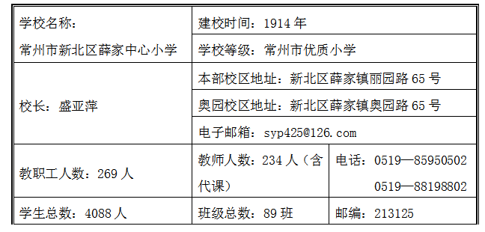
基础与现状
1.1基本情况
薛家中心小学创办于1914年，如今已有百年历史。学校现有本部、奥园两个校区，占地面积58418㎡，建筑面积37032㎡，绿化面积13300㎡，89个教学班，4088名学生，269名教职员工，其中专任教师234名（代课教师54名）。

Slide 7
基础与现状
1.1基本情况
办学理念解读：至善求真，适性扬才
至善求真：“至善求真”是薛小人对教育理想追寻的一种愿景，对教育理想实践的一种阐释，对教育理想人格的一种提炼。
适性扬才：《中庸》中的论述“天命之谓性、率性之谓道、修道之谓教”中得以启发，提出“适性扬才”，内涵包括适人之性、适校之性和适社会之性三个方面。

Slide 8
基础与现状
（一）优势分析
1.2现状分析
3.在学科教学变革与教师发展领域中：课程重组优化，进行了顶层设计；教研机制创新，提升了教师素养。
（1）架构课程，规范实施
（2）夯实日常，创新教研
（3）形成机制，外化成长
5.在后勤管理与服务保障中：后勤勤于服务，成于自觉，提升了服务效率。
（1）形成秩序，完善制度
（2）理念更新，创新发展
1.在学校文化和特色项目建设中：文化立体架构，重塑形象，形成了系列特色。
（1）挖掘内涵，创构学校形象
（2）视觉重建，创设校园环境
（3）自觉行动，创建特色项目
4.在学生工作变革及班主任、学生成长领域中：班队以文化人，融通资源，丰富了学生活动。
（1）搭建平台，提升引领力
（2）系列设计，提升品牌力
2．在管理变革与领导团队建设中：管理重在整合，创新机制，激活了管理动力。
（1）赢在中层，自觉担当。
（2）更新制度，规范引领。
（3）创新机制，综合融通。

Slide 9
基础与现状
（二）存在问题
1.2现状分析
3．在学科教学变革与教师发展领域中：教师专业发展水平和课程开发能力不高。
（1）课程实施的再提质
（2）学科研究的再突破
（3）教师发展的再跨越
5.在后勤管理和服务保障中：一校两区资源利用和后勤保障水平有待提升。
1.在学校文化和特色项目建设中：文化理念有机渗透和深度转化力度不够。
（1）育人环境要再塑
（2）行为文化待渗透
（3）特色品牌需打造
4.在学生工作变革及班主任、学生成长领域中：学生成长系列主题和德育特色不明。
（1）班级认识不够深入
（2）活动建设融通性不强
（3）学生公民素养需再提升
2．在管理变革与领导团队建设中：领导团队主动创新、品牌创建能力不强。
（1）管理文化扎根不深
（2）管理机制缺乏创新

Slide 10
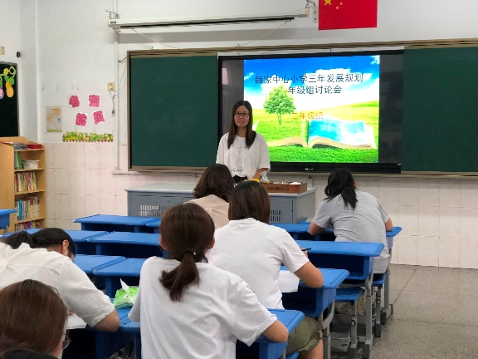
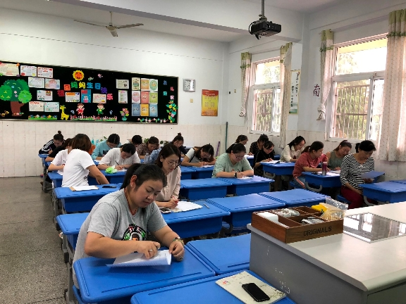
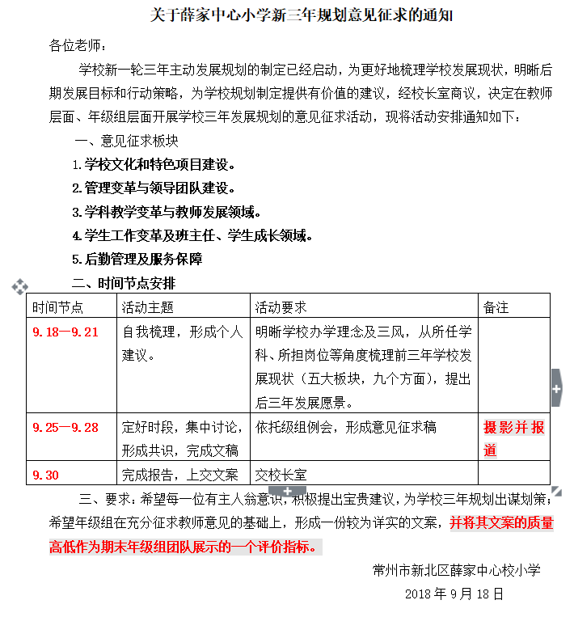
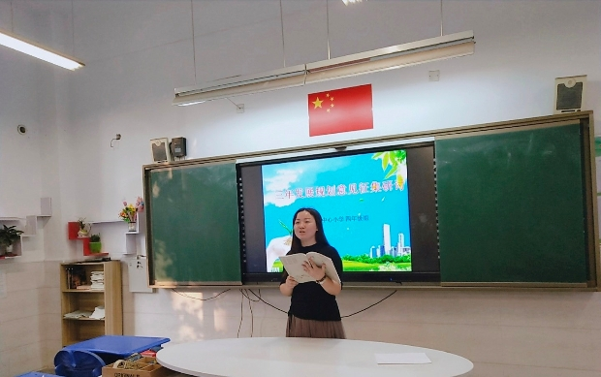
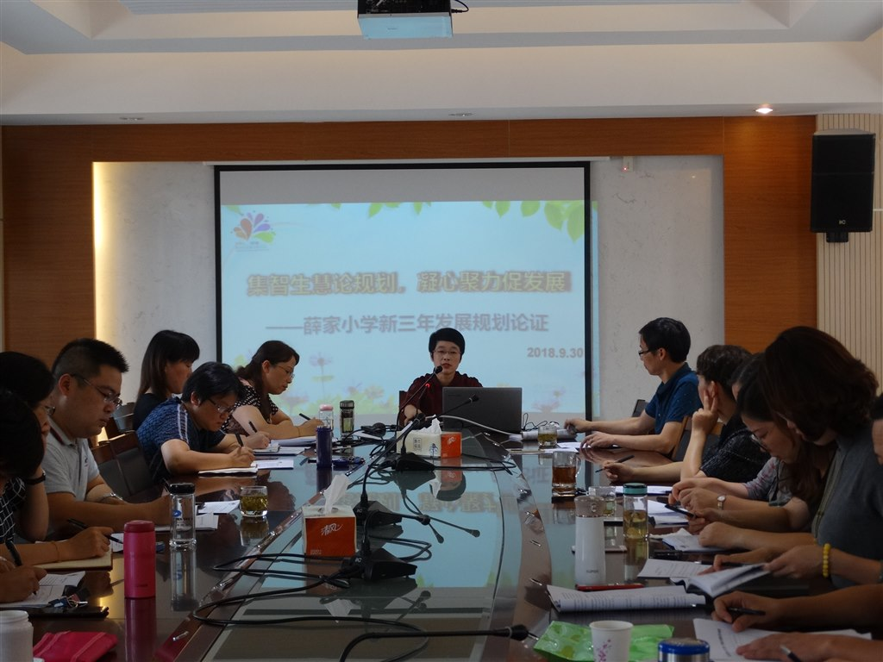
制定与论证
二年级组参与规划论证
三年级组参与规划论证
学校三年发展规划意见征求
四年级组参与规划论证
行政参与规划论证

Slide 11
指导思想

Slide 12
指导思想
以“善真”文化为核心，践行“至善求真，适性扬才”办学理念，做好学校三年主动发展规划的启承转合，激活内动力再突破，保持内定力再出发，增强内生力再创生，重建校园新生活。
标题
内容

Slide 13
办学目标

Slide 14
办学目标
（一）总体目标
发展目标
深度挖掘“善真”文化内涵，实现文化的有机渗透与深度转化；坚持弘扬办学理念，努力践行“新基础教育”实验研究的价值取向；清晰学生成长目标，系统架构学校课程图谱；不断提升管理品质，快速打造教师队伍；重视学校品牌建设，努力构建具有生命活力的现代型学校，为创建常州市新优质学校奠定基础。

Slide 15
办学目标
发展目标
3.课程教学改革与教师队伍建设目标：在传承创生，精品实施中塑造“诚善养真，悦纳共进”的教师形象。
善真课程品牌：“三精校本课程”。
善真教师品牌：“青年教师成长团”。
2.管理变革与领导团队建设目标：在更新思维，项目引领中提升“精善崇真，聚合融通”的管理品质。
善真管理品牌：“行政管理微课题”。
4.学生工作改革与班级建设目标：在综合融通，评价变革中培育“上善明真，健美智创”的学生新质。
善真学生品牌：“善真娃素养工程”。
3
4
2
1.学校文化与特色项目建设目标：在变革统领，集群合作中凝练“习善求真、启智创新”的特色品牌。
善真特色品牌：“善真少儿科学院”。
5.后勤管理与服务保障目标：在聚合资源，细化运作中提升“有序高效、规范精致”的服务保障。
单击此处
添加文字
（二）
分项
目标
5
1

Slide 16
发展措施

Slide 17
发展措施
一、学校文化与特色项目建设
二、管理变革与领导团队建设
三、课程教学改革与教师队伍建设
四、学生工作改革与班主任队伍建设
五、后期管理与服务保障

Slide 18
发展措施
一、学校文化与特色项目建设:习善求真、启智创新
1.在空间再塑中打造善真环境文化：
两个校区一脉互补，继续加强大楼门厅、主题长廊、各功能教室、校园十景的设计和使用，重点打造“院、墙、庭、廊、角”环境文化，用浓郁的文化氛围，使校园的每个空间，都为师生搭建成长的舞台，让每一个走进薛小的人都能感受到“善真”环境文化的独特魅力。
“院”指“善真少儿科学院”；“墙”指年级主题墙、班级外墙；“庭”指“若水、智山、智源”三处微景观；“廊”指悦享四季的文化连廊；“角”指散落于各楼层、各角落的开放书吧及小舞台。

Slide 19
发展措施
一、学校文化与特色项目建设:习善求真、启智创新
2.在变革统领中践行善真行为文化。
（1）文化导向，重构机制：以“文化场”的力量催生内需，革新制度，导向人文，系统重构四大运行机制，实现制度的动态管理和实践创新，实现文化概念向行为的有机渗透。
（2）抓住节点，转变行为：以“行政管理微课题”为载体，在条块整合，推陈出新中显“精善崇真，聚合融通”的管理行为；以“三精课程实施”为核心，在重组优化、启承转合中架“品善尚真，多元融合”的课程文化；以“青年教师成长团”为平台，在分层推进、合作共生中塑“诚善养真，悦纳共进”的教师形象。以“善真娃素养工程”为抓手，在实践体验，丰盈活动中育“上善明真，健美智创”的学生特质。

Slide 20
发展措施
一、学校文化与特色项目建设:习善求真、启智创新
3.在集群合作中彰显善真特色品牌。
（1）集聚品牌：构建项目群自选超市并分期推出，在顶层设计，系列展开，梳理提炼中形成品牌。
（2）创建基地：以 “善真少儿科学院”为中心打造 “二区三庭四季”的特色品牌活动基地。
“二区”：一是“农场”区;二是“创客”区;
“三庭”：指“若水、智源、智山”三处微景观;
“四季”：是以悦享四季教育特色为规划主线，打通生活与育人的界限。
（3）丰富活动：依托每月“畅玩乐享”课程日，将探春、嬉夏、品秋、暖冬的四季主题与自然科学、社会生活有机融通，让孩子们自由策划、自信表达，在亲身体验与独特的创造中快乐收获着，真正实现了“活动养人”。
（4）落实评价：加强过程管理，通过每学年评选“善真少儿科学小院士、小博士、小学士”“科学院优秀辅导员”等形式提升师生的参与积极性，彰显特色品牌的影响力和持续推进的生命力。

Slide 21
发展措施
二、管理变革与领导团队建设:精善崇真，聚合融通
（1）转变定位
依托“行政管理微课题”项目，加强多元学习，转变思维方式，从“我认为自己要怎样做”转变为“我的团队应该怎么做”，站在设计者的角度去规划团队如何去做“正确的事”，如何“把事情做好”。
（2）创新机制：实施“首问工作制”；在“行政管理微课程”践行中深化“第一责任人制”——健全年级组长、教研组长负责制；提倡“服务提前制”——确立以“调研、决策、实施、评价、调整”为主要路径的内部循环更新机制；优化“评价反馈与激励完善”的导向机制、“常规保证与研究创新” 的动力机制——将“评价反馈”与“激励完善”融为一体，形成科学完整的评价体系。
01
思维更新
使“大脑”变为“群脑”。

Slide 22
发展措施
二、管理变革与领导团队建设:精善崇真，聚合融通
（1）重大工作众筹管理，融智聚力。尝试推行以融智为导向的众筹式项目管理，通过众筹方式，解决教研课程资源、学习资源、专家资源、校外基地资源、后勤保障资源。落实“五步骤”：发布项目——自主申报——评审立项——推进实施——考核评价，提升团队执行力。
（2）级组建设项目推进，分工合作。
深化“年级负责制”，各年级在期初确定本年度各年级管理中重点推进的项目。期末开展团队展评，各年级组在全面总结项目中推出榜样、推出经验、推出问题。
02
项目引领
让“个人”成就“团队”。
进一步深化“责任与合作”党建品牌建设，项目“搭台”，让党建成为教育新引擎。

Slide 23
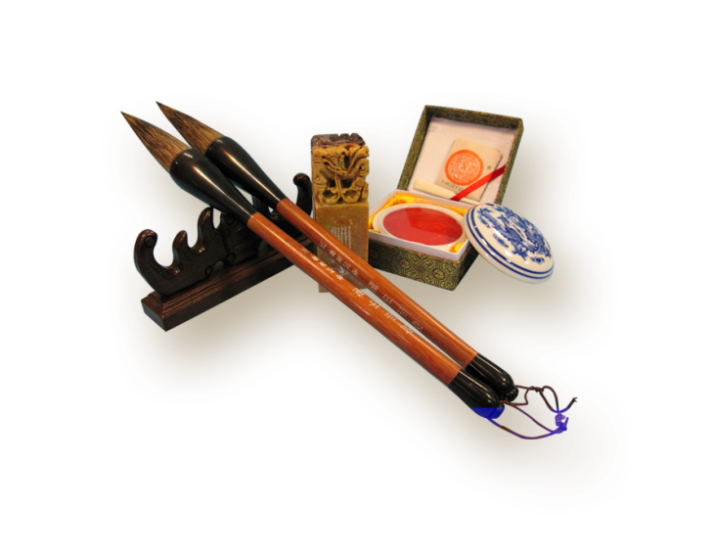
发展措施
三、课程教学改革与教师队伍建设: 诚善养真，悦纳共进
1.聚焦核心素养，提升实施品质。
2. 搭建多元平台，催生教师成长。

Slide 24
发展措施
三、课程教学改革与教师队伍建设: 诚善养真，悦纳共进
1.聚焦核心素养，提升实施品质。
（1）国家课程校本推进中再提质。
规划导引，清思明向
创生文化，同生共长
聚焦专题，提升品质
夯实日常，促进转型
拓展课程，丰厚素养
改革评价，提升学力

Slide 25
发展措施
三、课程教学改革与教师队伍建设: 诚善养真，悦纳共进
1.聚焦核心素养，提升实施品质。
（2）校本课程传承创生中显特色。
有序推进“三精课程”的开发与实施，从点的聚焦（典型课例）到线的联结（课程群落）最后到面的铺开（课程体系），努力打破边界生成多元的课程开发主体，因校制宜的做好课程目标、组织单元、实施方式、评价递进的序列构建，顺利通过课题结题。进一步优化“畅玩乐享”主题课程的开发与实施，点亮校本品牌。

Slide 26
发展措施
三、课程教学改革与教师队伍建设: 诚善养真，悦纳共进
2. 搭建多元平台，催生教师成长。
（1）师德建设平台——勃发律动
以校长室为实施主体，将“师德教育”与党建工作有机融合，将传统文化教育与教师职业文化建设结合起来，开展系列师德主题活动。通过微信公众号等平台，推荐身边的好老师，分享他（她）们的经验，为身边的好老师点赞，为正能量点赞！

Slide 27
发展措施
三、课程教学改革与教师队伍建设: 诚善养真，悦纳共进
2. 搭建多元平台，催生教师成长。
（2）愿景构筑平台——引发心动
以教科室为实施主体，聚焦“教师职业理想”，构筑一条从个人到集体的双向互动愿景链。依托“青年教师成长团”平台，进行教师新三年发展规划的制定、论证和年度评估，关注青年教师的发展状态，将外力因素促进成长转化为内在动机激发成长。

Slide 28
发展措施
三、课程教学改革与教师队伍建设: 诚善养真，悦纳共进
2. 搭建多元平台，催生教师成长。
（3）按需结对平台——生发能动
以学科组为实施主体，以“青年教师成长团”为培育骨干阵地，将局限于“老带新”的师徒结对，转化为教师间的按需结对，从而让教师在团队和专业共同体中进一步实现自我完善和自我发展。

Slide 29
发展措施
三、课程教学改革与教师队伍建设: 诚善养真，悦纳共进
2. 搭建多元平台，催生教师成长。
（4）梯队分层平台——激发主动
青年教师“铺路子”，全面培训强素养；潜力教师“搭台子”，紧盯打磨出智慧；骨干教师 “压担子”，引领互培作贡献。跨层组合（梯队的跨层，任教年级的跨层，教师风格的跨层），搭建平台，使每位教师既由所在教研组的研究场，又有跨层组合形成的研究场。

Slide 30
发展措施
四、学生工作改革与班主任队伍建设:上善明真，健美智创
培育班主任队伍，提升专业素养。
1
（1）加强学习培训，提高专业素养：通过学习，明晰班主任是促进学生发展的教育者，是教师团队建设的领导者，是学校发展的重要主体，是学校与社会合作的核心组织者。
（2）加强日常研究，提升活动水平：加强夕会课、班队课的日常研讨、调研与考核。整体策划班队研讨活动，体现研讨的前移后续，在研究中不断清晰“班级”的教育性。
（3）加强工作室建设，提增队伍力量：深入推进沈彩虹、韩素班主任工作室的建设，进一步深化认识班级建设的重要性和专业性，锤炼新班主任的班级管理基本功，培养骨干班主任。

Slide 31
发展措施
四、学生工作改革与班主任队伍建设:上善明真，健美智创
融通活动设计， 重建校园生活。
2
（1）形成序列，深化研究。围绕各年段学生成长特点和“上善明真，健美智创”育人目标，研究年段学生在岗位建设、班级建设等方面的能力，策划好各年段学生活动，各年级仪式活动，为学生成长体验建构平台。
（2）加强日常研究，提升活动水平：加强夕会课、班队课的日常研讨、调研与考核。整体策划班队研讨活动，体现研讨的前移后续，在研究中不断清晰“班级”的教育性。
（3）加强工作室建设，提增队伍力量：深入推进沈彩虹、韩素班主任工作室的建设，进一步深化认识班级建设的重要性和专业性，锤炼新班主任的班级管理基本功，培养骨干班主任。

Slide 32
发展措施
四、学生工作改革与班主任队伍建设:上善明真，健美智创
扎实阵地建设，奏响成长强音。
3
依托升旗仪式、阳光心语室、主题体验坊、“520帮帮团”，搭建育人阵地， 创新学校、家庭与社会育人的联动模式。引导学生开展适切的体验、实践活动，展现学生“健美智创”的内涵魅力。

Slide 33
发展措施
四、学生工作改革与班主任队伍建设:上善明真，健美智创
变革评价方式，绽放成长精彩。
4
围绕“上善明真，健美智创”的育人目标，以追寻队员的生命成长为核心，继续从“岗位、活动、礼仪、学习”四个方面评价，将“善真银行”的评价体系与四种善真娃一一对应：选岗上岗，学会担当——责任善真娃；积极参与，学会健体——健美善真娃；向善向上，学会礼仪——礼仪善真娃；乐智乐享，善于创新——乐学善真娃。

Slide 34
发展措施
五、后期管理与服务保障: 有序高效、规范精致
智慧校园，共建共享。
01
加大智慧校园建设，完善校园基础网络设施建设，实现校园有线、无线网络全覆盖。构建强大互动系统，突破管理过程中的时空限制，为教师自主发展和团队发展提供技术保障、时空保障；成立校园电视台工作小组及校园电视作品制作组，提高校园电视制作水平，让校园电视成为学校德育建设中闪耀的亮点。

Slide 35
发展措施
五、后期管理与服务保障: 有序高效、规范精致
创优服务，高效保障。
02
加强后勤队伍建设，进一步确立为教育教学、师生发展服务的管理理念，坚持管理育人、服务育人，踏实勤奋工作。完善校舍管理、财务管理、资产管理、消防管理、食品卫生管理等制度，分层分档实现网络化管理，确保学校工作进入常态化、规范化管理，促进后勤管理工作科学化，精细化。

Slide 36
年度目标

Slide 37
年度目标
项目 | 2018.9—2019.8年度目标
学校文化与特色项目建设 | 1.构建基于精神力系统下的学校文化执行力系统。2.在老校区改造中推进两个校区四季连廊的整体规划和实施。3. 统整课程和融合特色项目，系统架构和实施“善真少儿科学院”特色品牌。
管理变革与领导团队建设 | 1.三年发展规划接受终期评估，形成新三年主动发展规划集。2.召开教代会，修订《制度汇编》，提升制度建设价值。3.高质量创建“江苏省健康促进金奖学校”“江苏省绿色学校”“常州市首批文明校园”。
课程教学改革与教师队伍建设 | 1.根据培养目标，完善学校课程体系，进一步丰富和完善“畅玩乐享”主题课程体系，力争成为市区主动发展项目优秀案例，尝试开发食育课程。2.落实专题研究，持续关注课堂转型研究。强化教研组长的领导力和执行力。 3. 改革学业评价机制，初步建立校本化的学业质量标准体系。4．在教师“个人三年专业成长规划”制定和论证中，形成学校“教师梯队建设”方案和实施策略。5．提升“青年教师成长团”“薛小讲坛”的效能，新增6人左右的校级骨干教师群体及五级梯队培养对象。
学生工作改革与班级建设 | 1.借助“三精”课题的研究，深入进行学生工作课题研究，形成阶段研究成果。2.形成学校层面的活动序列及不同年级学生的发展要求和活动目标及序列活动，使年段特点更加鲜明，年级特色得到进一步彰显。3.借助课间志愿者岗位建设，促进学生自主管理，形成较有序的课间生活。4.继续加强班主任工作室的建设，培养2—3名学生立场鲜明、整合融通能力强、研究意识强、勇于探索学生工作新领域的班主任，为开展学生工作提供先进的经验和案例。
后期管理与服务保障 | 1.协助政府做好改扩建工程项目，完成立项招标等工作。做好校园安全教育及防范措施。2.完善奥园校区的文化设计和布置。完成2019年秋学期扩班设施设备的添置和更新计划。3. 完善后勤服务管理制度，营造良好校务管理秩序。4.改善我校信息技术基础设施，营造网络化、数字化、个性化、终身化的智慧教育环境。

Slide 38
年度目标
项目 | 2019.9—2020.8年度目标
学校文化与特色项目建设 | 1.优化学校的视觉形象，让学校环境，师生日常行为与文化相融相生。2. 形成学校文化建设纲要，内含学校文化引领下的“精神力”“执行力”“形象力”系统。3. 挖掘和转化“善真少儿科学院”特色品牌项目创建中的育人价值，让学校特色品牌系列项目成为学校发展，师生成长的平台。
管理变革与领导团队建设 | 1.全面提升新一届中层团队的领导力，基层管理者的组织策划力、课程开发能力、研究创新力。2.课程与教学条线、学生工作条线出版研究成果集。3.高品质通过区中小学素质教育督导考核。
课程教学改革与教师队伍建设 | 1.开发和优化与学校持续发展、特色品牌创建相适应的特色课程，研发出适合薛小学子的精品农耕课程，“口语交际”要争取成为区精品校本课程。2.深化“新基础教育”理念，凸显“有向开放、结构灵活、综合融通”的善真课堂特质，争创市校本教研先进集体，出台各学科《教师教学指导手册》。3.在不断实践、提炼中丰富学生“年段目标培养序列”和“学生课堂新常规序列”，并且创生新的课堂评价表。4.提炼“教师梯队建设”中的经验，形成“青年教师成长团”的工作机制。5.评估骨干教师发展现状，再确定6人左右为校区市骨干教师培养对象。
学生工作改革与班级建设 | 1.借助“畅玩乐享”主题活动建设，打造校级及年级品牌活动各1~2个，形成优质资源库。2.学生借助各层级的岗位锻炼，能力及公民素养有明显提升。一个中队能在区优秀中队评比中获得“优秀中队“称号。3.借助优秀班主任工作室的项目建设，各项活动的组织与开展等，培养2名在区域内有一定影响力的骨干班主任。
后期管理与服务保障 | 1.继续协助政府做好本部改扩建一期工程，做好校园安全教育及防范。2.做好改扩建校舍的弱电等方案，完成相关设施设备的采购和更新。3.优化服务方式，提高服务质量，提升服务效率。4.扩大优质资源覆盖面，推进信息技术与教育教学、管理的融合，提高教育教学质量。

Slide 39
年度目标
项目 | 2020.9—2021.8年度目标
学校文化与特色项目建设 | 1.在日常实践和集群合作中梳理、提炼，学校文化的核心表达。文化理念能有机渗透在师生的价值观、思维方式和行为方式中。2.“善真少儿科学院”特色品牌在省市区有一定影响力。
管理变革与领导团队建设 | 1.形成管理微课题研究成果集。2.校级领导及中层团队领导力实现跨越式发展，形成具有薛小特质的团队管理新文化。3.创建 “常州市生态文明示范校”。
课程教学改革与教师队伍建设 | 1.完善和丰富有薛小特色的学校课程体系，新增2-3门特色课程，努力创建“启思明理，手脑协同”的数学实验课程基地，编写《食育》校本教材。2.全面梳理各学科研究资源，建设精品课例资源库，形成“学科育人价值开发与转化”案例集。 3.完善校本化的学业质量评价体系，建构学生评价改革的“薛小”样本。4．在总结“教师三年发展规划”中评估“教师梯队建设”现状，提炼“青年教师成长团”工作成果。5.新增5名以上市区五级梯队老师。
学生工作改革与班级建设 | 1.借助“名班主任“的评选，争取有3—5名班主任能成为学生工作的领头雁，成为市骨干班主任、高级班主任、特级班主任。2．进一步提升班主任、任课老师的整体育德能力和科研水平，能在市级班主任基本功竞赛中获奖。3．借助阵地建设及岗位建设、活动体验、“薛小最美少年”的评选等，形成富有薛小善真特色的校园新生活。能彰显薛小“上善明真，健美智创”的学生品质，小干部的工作能力有明显提升，在市优秀少先队员评选中能脱颖而出。4．深入开展志愿服务活动，拓宽渠道，创新实施，形成在市、区有一定影响的品牌项目。
后期管理与服务保障 | 1.在政府支持下完成一期改造工程的装修装饰，确保2021年秋学期能投入使用。2.完成一期改扩建校舍设施设备的采购，并安装配置到位，满足正常教育教学的需求。3. 增强主动服务意识创新工作方法，体现智慧管理服务理念。4.提升教育治理水平，建设并创建江苏省智慧校园标准校。

Slide 40
谢谢

